Slide 1
Классный час ПУТЬ К ПРОФЕССИИ НАЧИНАЕТСЯ В ШКОЛЕ
Подготовила
Бегларян А.А,
Учитель начальных классов

Slide 2
в е Т е р и н а р
п а Р и к м а х е р
У ч и т е л ь
в о Д и т е ль

Slide 3
1. Терпенье и труд
2. Под лежачий камень
3. Кто любит трудиться,
4. Любишь кататься,
всё перетрут.
и вода не течёт.
тому без дела не сидится.
люби и саночки возить.

Slide 4
ПОЧТАЛЬОН
ПОВАР
ПЕДАГОГ
ПОЖАРНЫЙ

Slide 5
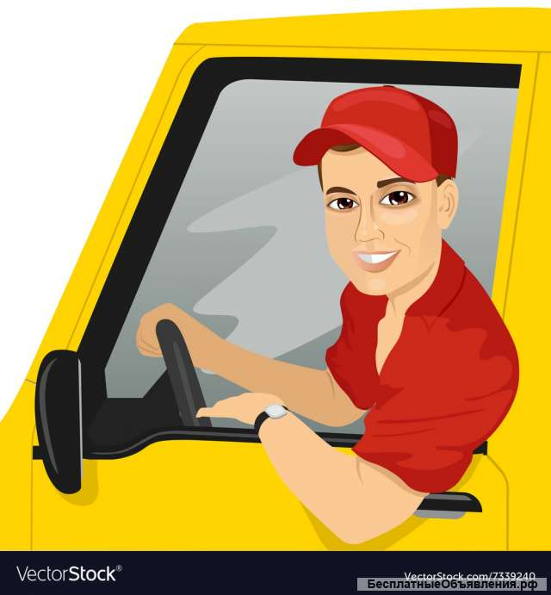
ВЕТЕРИНАР
ВОДИТЕЛЬ
ВОДОЛАЗ
ВРАЧ

Slide 6
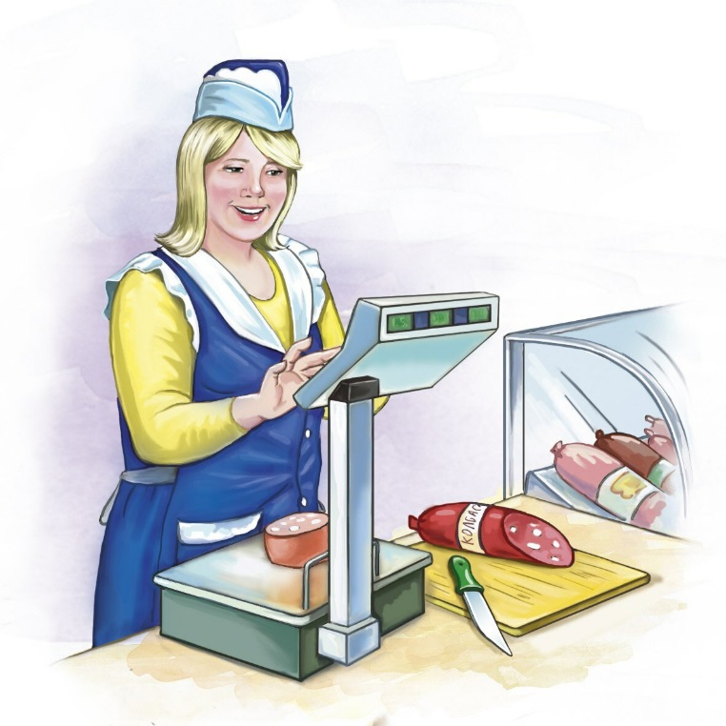
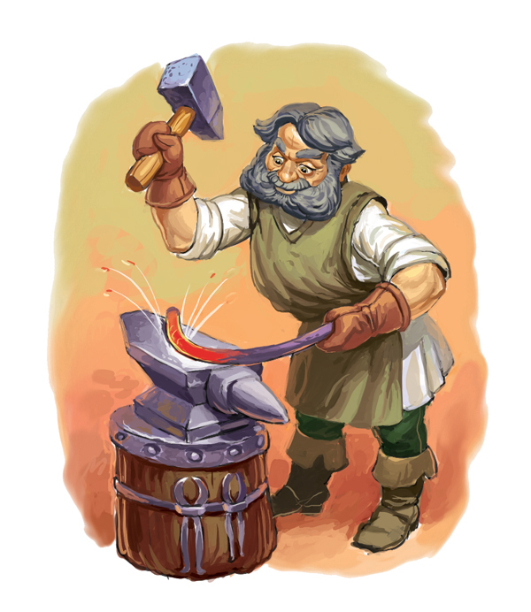
КОСМОНАВТ
КАССИР
КУЗНЕЦ
КОНДИТЕР

Slide 7
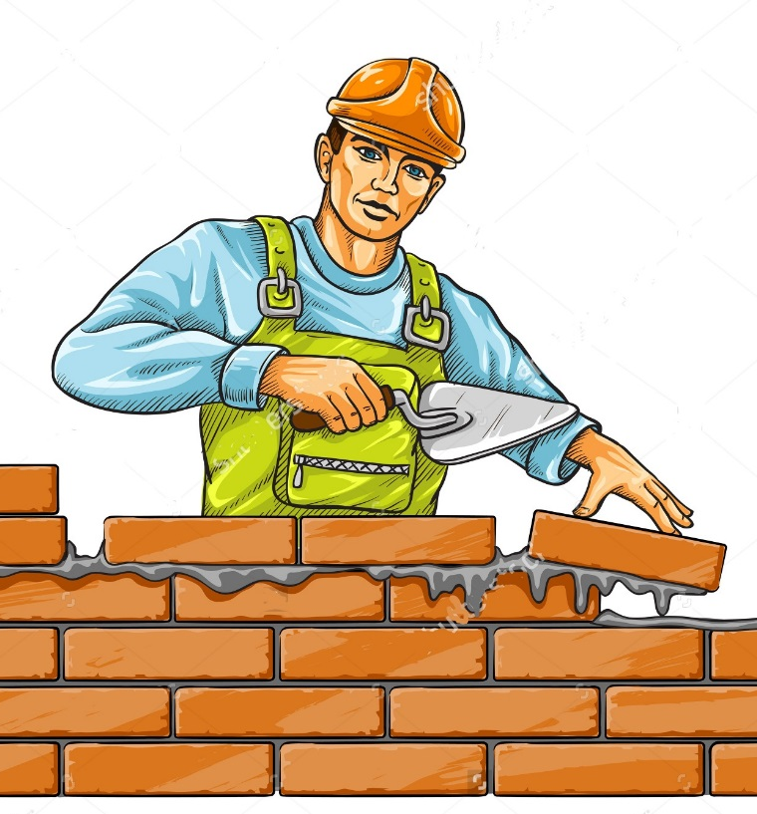
СТРОИТЕЛЬ
СЛЕСАРЬ
СТОМАТОЛОГ
СЕКРЕТАРЬ

Slide 8
ПУТЬ К ПРОФЕССИИ НАЧИНАЕТСЯ В ШКОЛЕ

